Slide 1
תודה על מאמצייך עד כה.
מדי פעם בעת ביצוע מטלות, קורה שתשומת הלב שלנו נמשכת למחשבות שונות. תשומת הלב נמשכת אל אותן מחשבות ומתמקדת בהן, במקום במטלה עצמה, ובכך משפיעה על הביצוע שלנו באותה מטלה.
כעת תתבקש לבצע מטלה הדומה למטלה שביצעת קודם לכן.
הפעם, בנוסף לביצוע המטלה, תתבקש לנסות ולשים לב לרגעים בהם תשומת הלב שלך נמשכת למחשבה ספציפית (המשפט שיושמע לך באוזניות) ובכך מפריעה לך בעת ביצוע המטלה.
כשסיימת לקרוא,
לחץ/י על מקש רווח

Slide 2
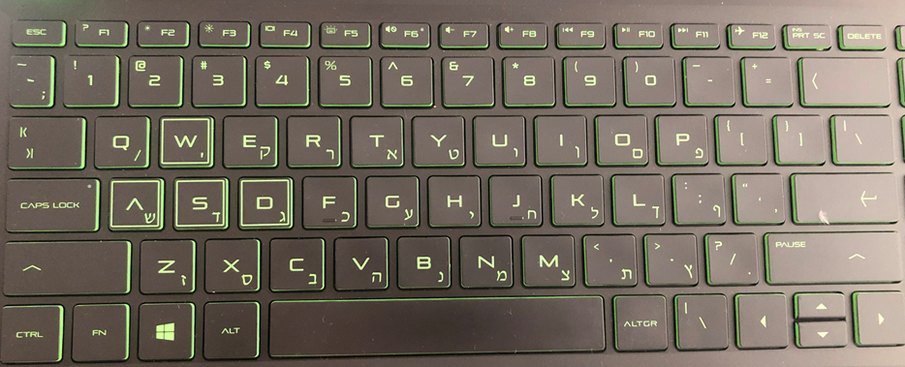
גם הפעם, בתחילת כל "צעד" יופיע במרכז המסך הסימן XXX בו אתה מתבקש להתמקד.
בתום השמעת המשפט, תופיע ספרה במרכז ה-XXX ואת\ה תתבקש\י להחליט האם הספרה זוגית (שיפט ימין) או אי-זוגית (שיפט שמאל) על ידי לחיצה על המקש המתאים במקלדת באופן הבא:
אי-זוגית
זוגית
כשסיימת לקרוא,
לחץ/י על מקש רווח

Slide 3
הפעם, בנוסף לקביעה האם הספרה זוגית או אי-זוגית, אתה מתבקש לשים לב לרגעים בהם תשומת הלב שלך הושפעה מהמחשבה ששמעת באותו צעד.
בכל פעם שתרגיש שתשומת הלב שלך הושפעה מהמחשבה, אתה מתבקש ללחוץ על כפתור הרווח (Space) במקלדת, מיד לאחר שקבעת האם הספרה זוגית או אי זוגית:
המחשבה השפיעה
כשסיימת לקרוא,
לחץ/י על מקש רווח

Slide 4
שים לב!
במידה ולא תלחץ על הכפתור האמצעי, המשמעות היא ששמת לב לכך
שהמחשבה לא השפיעה על הביצוע שלך במטלה.
כשסיימת לקרוא,
לחץ/י על מקש רווח

Slide 5
כעת תבצע אימון קצר.
אנא זכור:
בכל צעד עליך לקבוע האם הספרה זוגית או אי-זוגית באמצעות לחיצה על המקש המתאים במקלדת.
לאחר מכן, במידה והבחנת בכך שתשומת הלב שלך הושפעה מהמשפט ששמעת באותו צעד, עליך ללחוץ על מקש הרווח במקלדת.
במידה ולא תלחץ – המשמעות היא שהמשפט לא השפיע על הביצוע שלך במטלה.
במידה וההנחיות לא ברורות בשלב זה – אנא פנה לנסיין להסבר.
כשסיימת לקרוא,
לחץ/י על מקש רווח

Slide 6
כעת תתחיל בביצוע המטלה.
כשסיימת לקרוא,
לחץ/י על מקש רווח

Slide 7
תודה רבה על מאמצייך!
הניסוי הסתיים.
אנא המתן לנסיין.

